Slide 1
주제 탐색 2
발표 일시 : 2018. 02. 01
12146304 김성제
14146307 김준성
14146311 박소영

Slide 2
목차
IDEA 1 : 모두의 TV
IDEA 2 : 치킨 드실?
1
2

Slide 3
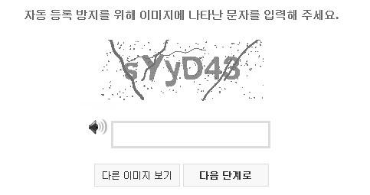

1. IDEA 1 : 모두의 TV
1. 소리로 하는 CAPTCHA
시각장애인에게 텍스트 대신
드라마, 예능의 일부를 들려준다면?
1. IDEA 1 : 모두의 TV

Slide 4
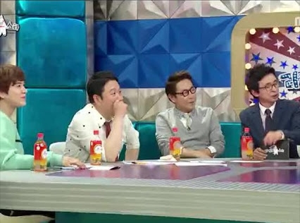


1. IDEA 1 : 모두의 TV
2. 청각 장애인들이 자막을 만들 수 있게 하자.
자막 제작
시각 장애인
위와 같은 작업을 할 수 있는 환경을 만들어주자
1. IDEA 1 : 모두의 TV

Slide 5
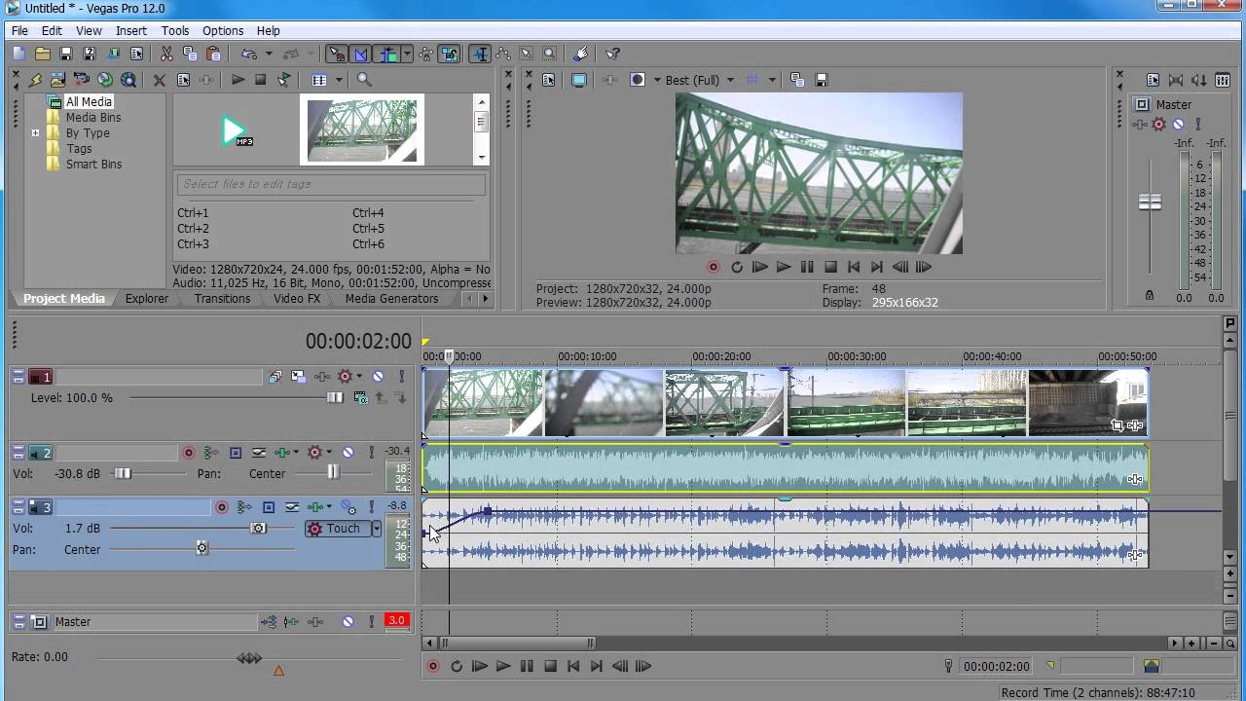
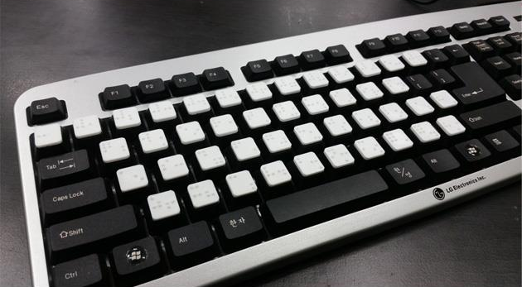
1. IDEA 1 : 모두의 TV
2. 청각 장애인들이 자막을 만들 수 있게 하자.
1. IDEA 1 : 모두의 TV

Slide 6
1. IDEA 1 : 모두의 TV
3. KT skylife가 얻는 이점
방송사업자로서의 CSR(기업의 사회적 책임)
기업이 생산 및 영업활동을 하면서 사회공헌과 윤리경영을 비롯한 사회 전체에 이익을 추구하는 것
장애인을 위한 배리어프리 콘텐츠 제작을 통해 사회에 공헌
장애인 의무고용 문제 해결
많은 회사는 장애인을 의무적으로 고용해야 한다. (2.9%)
시각장애인 고용을 통해 실천 가능
하지만, 고용률이 낮아 과징금을 내는 경우가 대부분
STT(Speech-To-Text) 기술을 위한 데이터 확보
다양한 영상과 소리, 그에 대한 텍스트 데이터 확보 가능
1. IDEA 1 : 모두의 TV

Slide 7

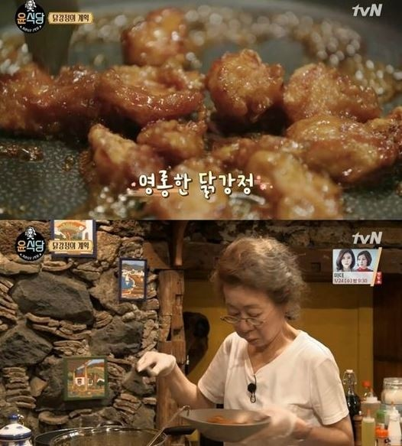

2. IDEA 2 : 치킨 드실?
상품에 대한 방송 시청자의 관심을 최대화할 수 있는 상품 광고 제공
-> 방송 콘텐츠와 관련성이 높은 광고 추천 알고리즘 개발
2. IDEA 2 : 치킨 드실?

Slide 8
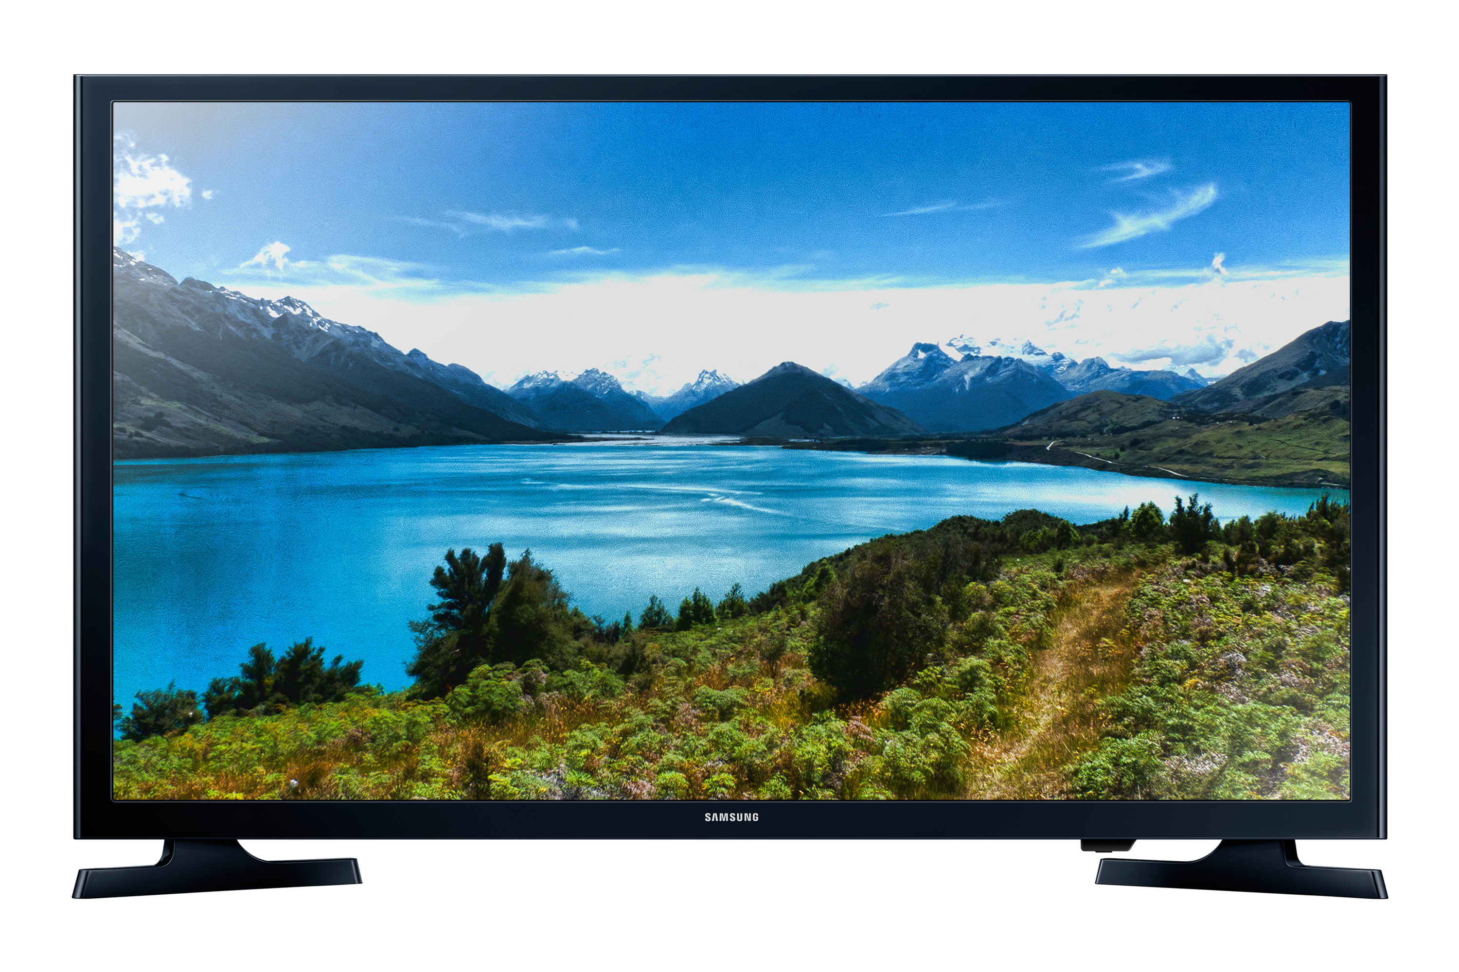
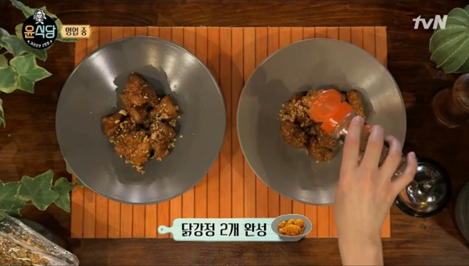

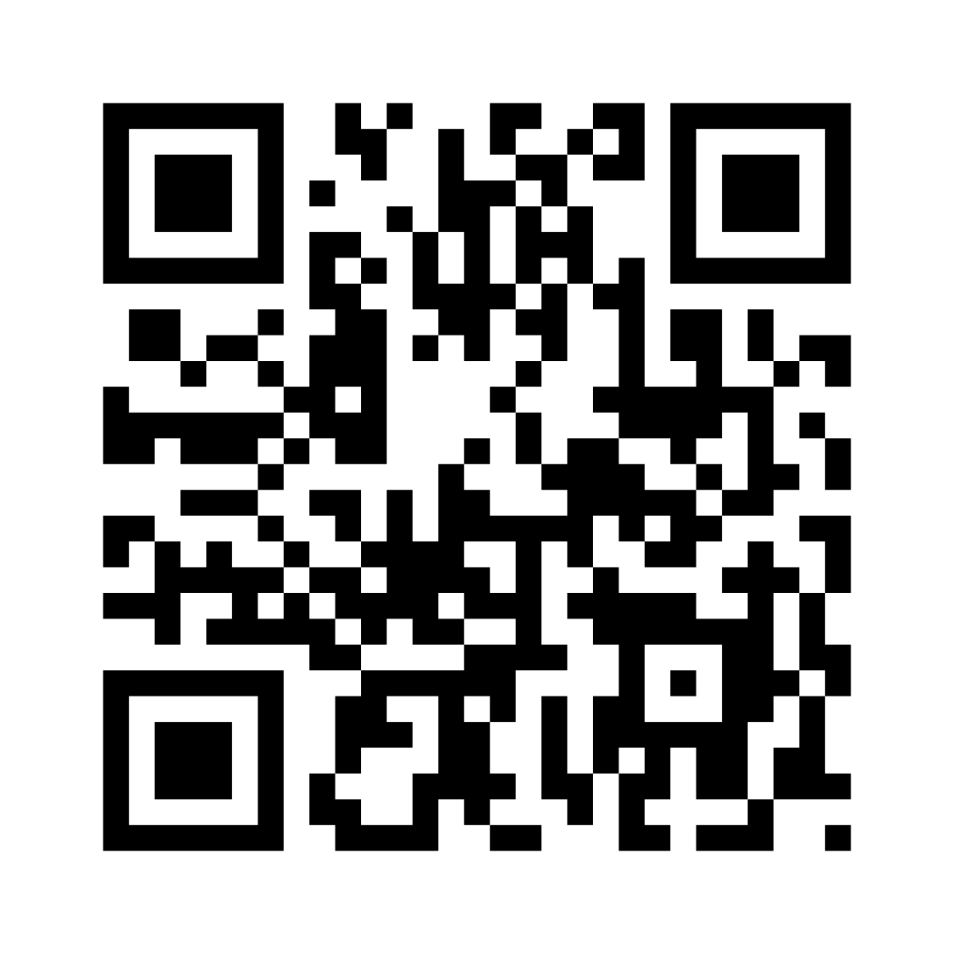
2. IDEA 2 : 치킨 드실?
2. 구매 충동을 실제 구매까지 연결
-> 추천된 광고를 오버레이 형태로 제공
2. IDEA 2 : 치킨 드실?

Slide 9
2. IDEA 2 : 치킨 드실?
1. 방송 콘텐츠와 관련성이 높은 광고 추천 알고리즘 개발
내용
KT skylife 채널(skytv) 내의 인기 재방송 프로그램
KT skylife가 광고 제휴를 맺을 수 있는 채널
치킨, 피자, 족발, 분식 등 배달 음식 광고
방송에서 자주 등장하는 콘텐츠
익숙한 상품, 저렴한 가격
방법
웹 크롤링
텍스트 마이닝
2. IDEA 2 : 치킨 드실?

Slide 10
2. IDEA 2 : 치킨 드실?
1. 방송 콘텐츠와 관련성이 높은 광고 추천 알고리즘 개발
Action Plan
프로그램 스케줄 데이터로부터 skytv 채널의 프로그램 스케줄과 프로그램 정보(방송명, 방송회차) 확인
본 방송 시간 이후의 트위터 등의 SNS와 유튜브, 네이버TV 등의 클립 영상의 댓글 등을 크롤링
등장 빈도가 높은 음식 메뉴 찾기
적절한 광고 선택
2. IDEA 2 : 치킨 드실?

Slide 11
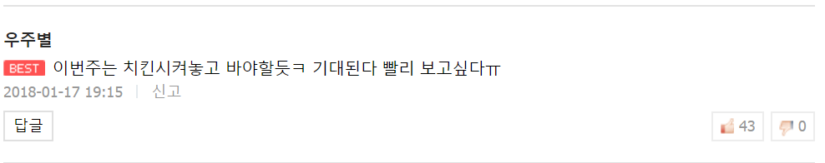
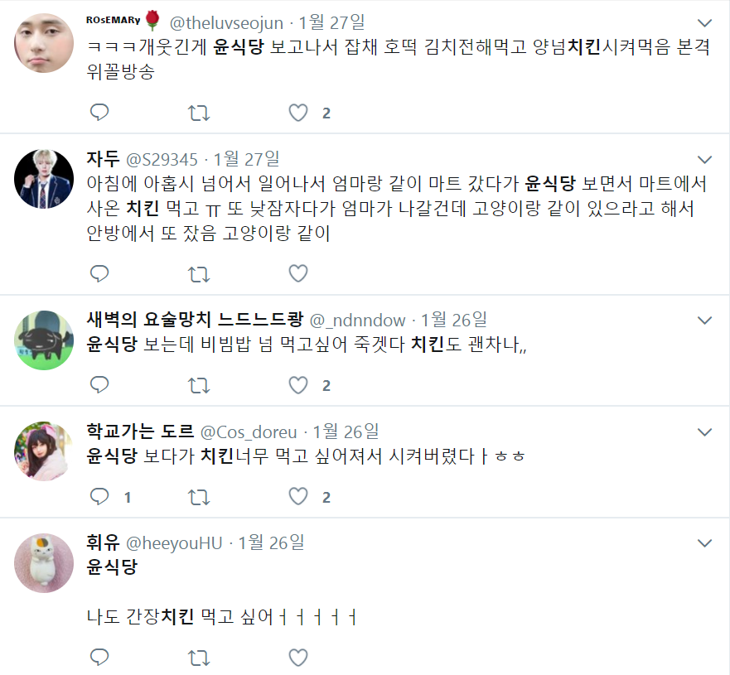
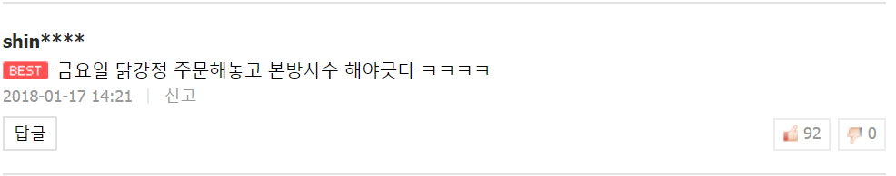
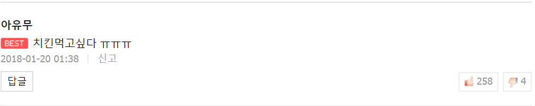
2. IDEA 2 : 치킨 드실?
1. 방송 콘텐츠와 관련성이 높은 광고 추천 알고리즘 개발
2. IDEA 2 : 치킨 드실?

Slide 12



2. IDEA 2 : 치킨 드실?
2. 추천된 광고를 소형 오버레이 형태로 제공
내용
오버레이 광고에 상품을 선택 후
결제할 수 있는 QR코드 포함
치킨 드실?
주문 상품 :
bhc 맛초킹 한마리
상품변경
주소: 서울시 노원구 공릉도 동일로
상세 주소 입력 :
결제 금액 : 17,000원
결제하기
2. IDEA 2 : 치킨 드실?

Slide 13
2. IDEA 2 : 치킨 드실?
2. 추천된 광고를 오버레이 형태로 제공
계획
프로그램 내에 광고를 띄우는 방법(기술) 조사
광고의 크기, 형태, 유지 시간, 종료 방법 등 조사
광고를 띄울 타이밍에 관한 고민
2. IDEA 2 : 치킨 드실?

Slide 14
감사합니다.

